Slide 1



Дослідження методів оптимізації продуктивності хмарних веб-додатків контейнеризованих у Kubernetes
Ворона Д. О., ІПЗм-23-1
Науковий керівник: проф. Галуза О. А.
17 червня 2025

Slide 2
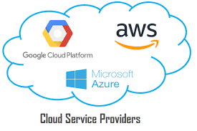
Дослідження
У сучасних умовах зростання вимог до доступності та швидкодії веб-додатків, хмарні технології стали стандартом де-факто в розробці програмного забезпечення. Однією з ключових платформ є Kubernetes, яка дозволяє автоматизувати процеси розгортання, масштабування та управління контейнеризованими додатками.
Напрям: оптимізація продуктивності хмарних веб-додатків, що працюють у середовищі Kubernetes.
Об’єкт дослідження: методи оптимізації хмарних веб-додатків контенеризованих у Kubernetes.
2

Slide 3
Огляд літератури (аналогів)
Kubernetes and Docker Load Balancing: State-of-the-Art Techniques and Challenges (2023)
Enhanced Visibility for Real-time Monitoring and Alerting in Kubernetes by Integrating Prometheus,Prometheus, Grafana, Loki, and Alerta (2024)
Kubernetes in Microservices (2022)
Optimizing Container Management with Kubernetes on Linux: Key Strategies and Common Obstacles (2024)
Navigating the Landscape of Kubernetes Security Threats and Challenges (2024)
Containerization in cloud computing: comparing Docker and Kubernetes for scalable web applications (2024)
Зосереджені на окремих аспектах, таких як балансування навантаження або захист від кіберзагроз;
Бракує інтегрованого підходу, який охоплює всі етапи життєвого циклу додатків;
Є проблеми з автоматичним масштабуванням і адаптацією до змін у робочих навантаженнях.
3

Slide 4
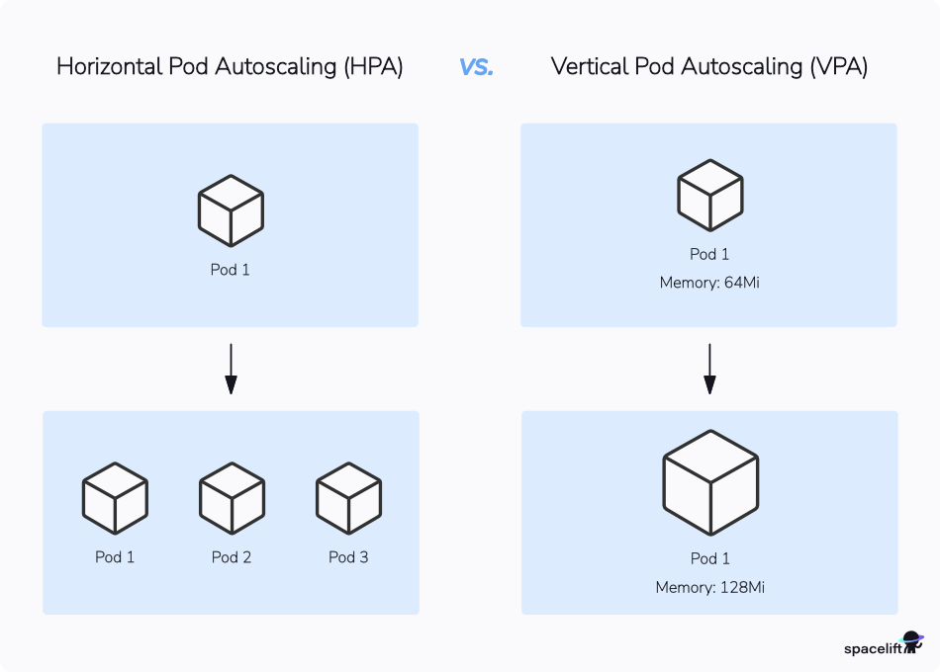
Постановка задачі
Контейнери запускаються з невизначеними або фіксованими ресурсами, що призводить до перевитрат або нестабільної роботи;
Відсутнє автоматичне масштабування й адаптація до змін трафіку, що обмежує гнучкість і стійкість системи.
Тому необхідно знайти методи оптимізації, які забезпечать баланс між продуктивністю, доступністю та вартістю інфраструктури.
У результаті дослідження планується:
Визначити найефективніші підходи до масштабування та оптимізації ресурсів (HPA, VPA, мікросервіси);
Реалізувати порівняльний аналіз продуктивності системи до і після застосування методів оптимізації;
Сформувати рекомендації щодо впровадження практик оптимізації у хмарних середовищах;
Розробити прикладне рішення, яке продемонструє покращення стабільності, масштабованості та ефективності використання ресурсів на практиці.
4

Slide 5












Методологія
Використані методи дослідження:
Емпіричне моделювання навантаження
Порівняльний аналіз
Багатокритеріальна оцінка
Аналіз наукової літератури
Проектування програми для дослідження
5

Slide 6
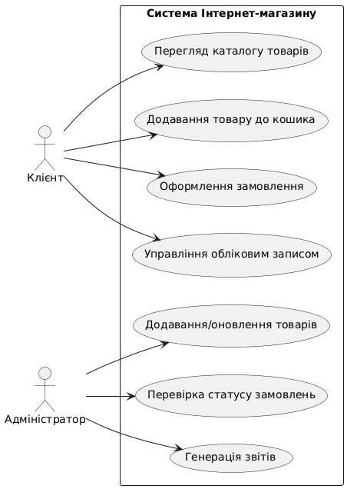
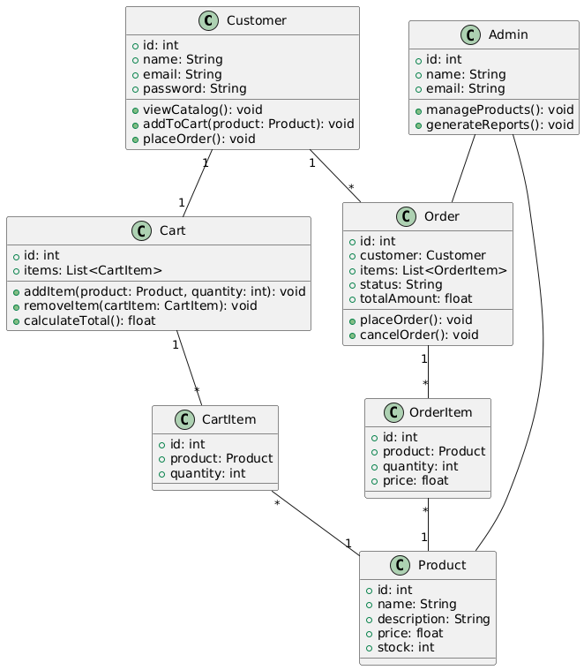
Архітектура система для проведення експериментального дослідження
6

Slide 7
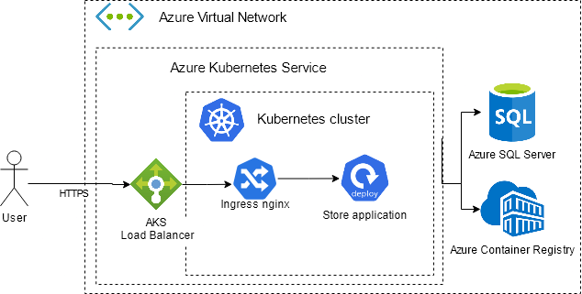
Архітектура система для проведення експериментального дослідження
7

Slide 8
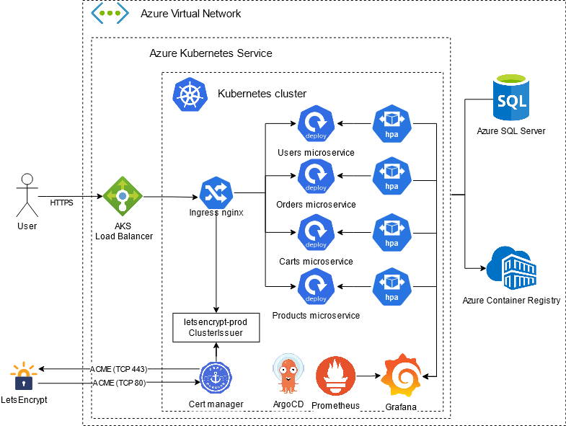
Архітектура система для проведення експериментального дослідження
8

Slide 9


Опис програмного забезпечення, що було використано у дослідженні
Опис розробки ПЗ:
Розробка монолітного додатку
Розробка HPA для монолітного додатку
Розробка VPA для монолітного додатку
Рефакторінг моноліту до формату мікросервісів
9

Slide 10
Зміст проведеного експерименту
Методи:
Метод вагових коефіцієнтів для інтегральної оцінки моделей;
Тестування продуктивності в середовищі Kubernetes на основі реального веб-додатку.
Вхідні дані:
Веб-додаток, що обробляє HTTP-запити: /product, /order, /cart, /user
Генерація навантаження за допомогою інструменту hey
Критерії:
Масштабованість
Надійність
Гнучкість підтримки
Вартість ресурсів
Час розгортання
Послідовність:
Проведення навантажувального тесту
Збір метрик через Prometheus та Grafana
Розгортання додатку у варіантах: моноліт → HPA → VPA → мікросервіси
Побудова таблиць і порівняння результатів
Вимірювання:
Метрики CPU, RAM, network bandwidth
Кількість активних реплік під час стресу
Час реакції та стабільність системи
10

Slide 11
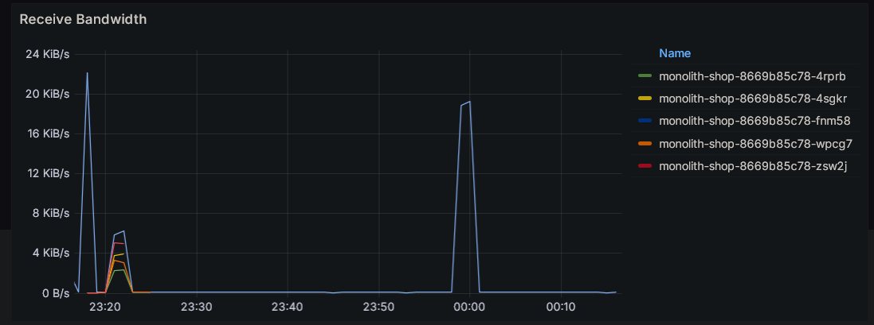
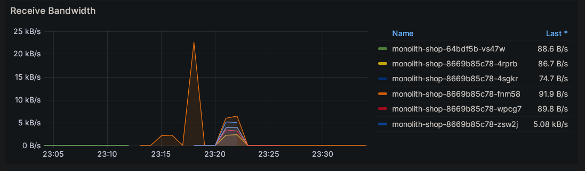
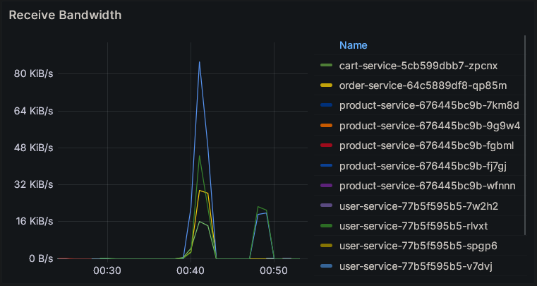
Результати експерименту
Horizontal Pod Autoscaler
Vertical Pod Autoscaler
Microservices
11

Slide 12
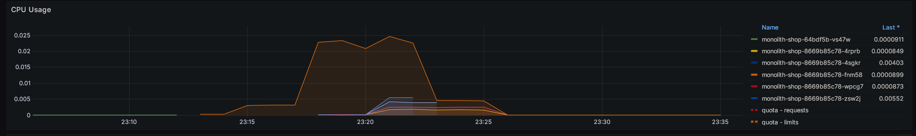
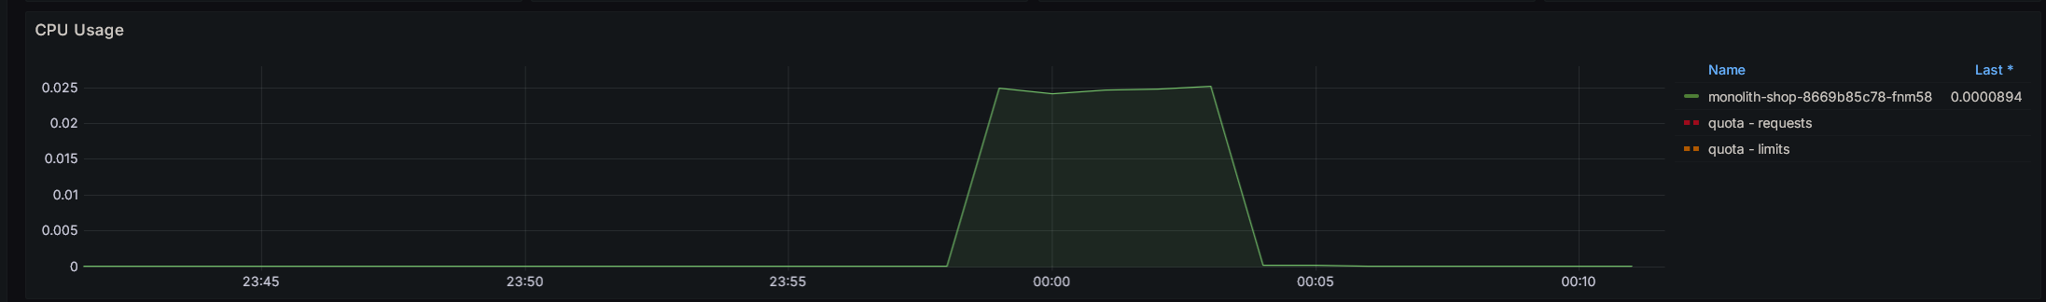
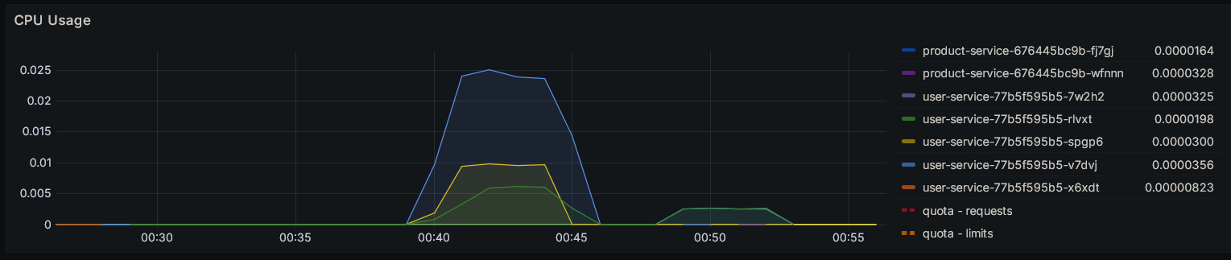
Результати експерименту
Horizontal Pod Autoscaler
Vertical Pod Autoscaler
Microservices
12

Slide 13
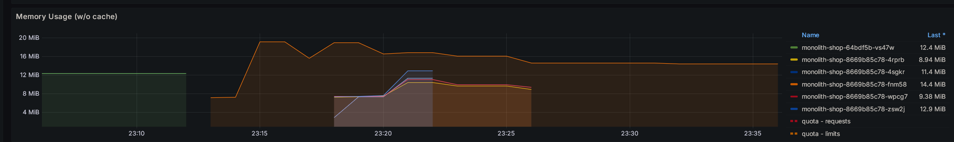
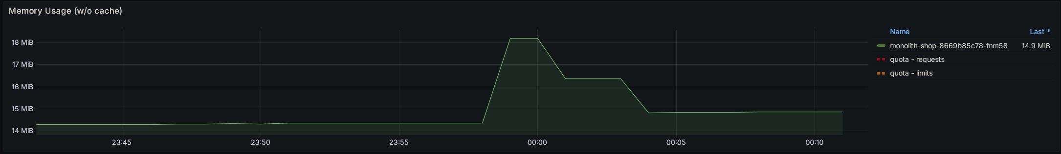
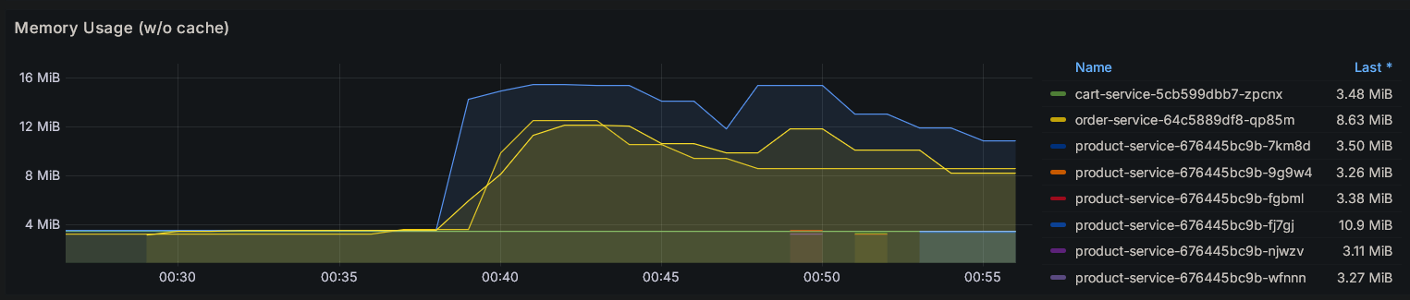
Результати експерименту
Horizontal Pod Autoscaler
Vertical Pod Autoscaler
Microservices
13

Slide 14
Аналіз отриманих результатів
Критерій | Ваговий коефіцієнт
Масштабованість | 0.35
Надійність | 0.25
Гнучкість підтримки | 0.15
Вартість ресурсів | 0.15
Час розгортання | 0.10
Критерій | HPA | VPA | Microservices
Масштабованість | 0.350 | 0.228 | 0.350
Надійність | 0.200 | 0.213 | 0.238
Гнучкість підтримки | 0.105 | 0.090 | 0.135
Вартість ресурсів | 0.113 | 0.135 | 0.128
Час розгортання | 0.085 | 0.080 | 0.075
Разом | 0.853 | 0.746 | 0.926
Висновок:
Мікросервісна архітектура є найбільш збалансованим і перспективним методом, що поєднує масштабованість, надійність і підтримуваність.
14

Slide 15
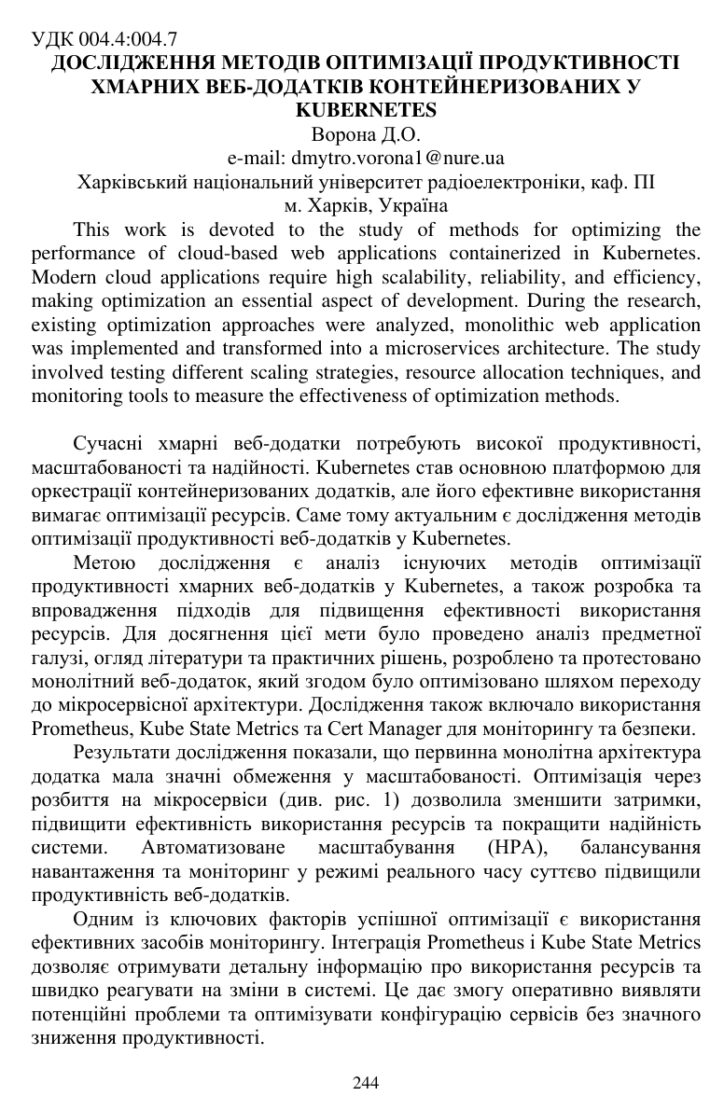
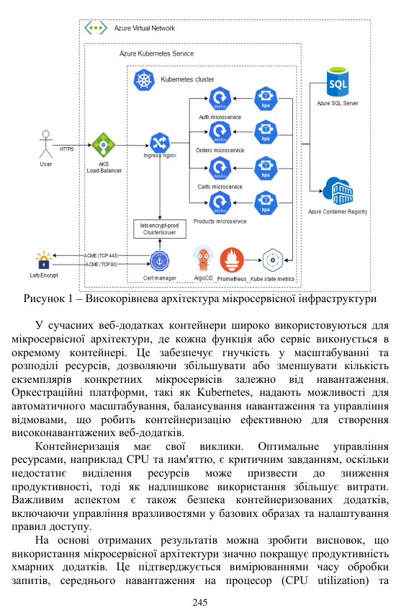
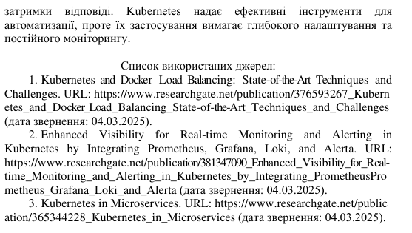
Публікація результатів
XXІX МІЖНАРОДНИЙ МОЛОДІЖНИЙ ФОРУМ «РАДІОЕЛЕКТРОНІКА ТА МОЛОДЬ У ХХІ СТОЛІТТІ»
15

Slide 16

Підсумки
Реалістичність та корисність отриманих результатів:
Результати базуються на експериментальному тестуванні у справжньому середовищі Kubernetes;
Усі методи оптимізації були реалізовані, протестовані та порівняні на прикладі веб-додатку;
Результати мають практичну цінність — вони можуть бути безпосередньо використані розробниками та DevOps-фахівцями для покращення продуктивності хмарних систем.
Можливий розвиток досліджень:
Використання сервісної сітки (Service Mesh) для глибшого аналізу трафіку та надійності;
Впровадження AI/ML-алгоритмів для прогнозування навантаження та автоматичного налаштування ресурсів;
Оптимізація на рівні мережевих затримок, кешування та баз даних для повного покриття всіх вузьких місць у продуктивності.
16

